Slide 1

독도영토학
21715917 김영경
21716136 김이연
21500494 김현석
21702289 김덕영
21501626 배정민
21801928 이은미
21501655 이지현

Slide 2
INDEX
1.역사적 근거
4.교육 방법
2.군사적 가치
5.문화예술활동
3.정치적 활동
6.국제적 홍보

Slide 3
1
역사파트

Slide 4
독도가 한국영토라는 역사적근거
시대 | 역사적 근거
신라시대 (512년) | 신라시대 지증왕 13년때 이사부가 울릉도를 중심으로 한 우산국을 정벌하면서 독도가 우산도라 불리는 기록이남아있다
고려시대 (918년) | 고려 조정에서 울릉도에 정기적으로 관리를 파견하여 울릉도와 독도를 관리하였다
조선시대 | 조선시대에는 울릉도뿐만 아니라 독도에 대해서도 조사한 기록이 세종실록지리지(1454년), 신증동국여지승람(1531년)에 많이 남아있다
대한제국 대한민국 | 대한제국 정부는 1900년에 독도를 울릉도가 관할하도록 하는 칙령 제 41호를 발표했다 그러나 1905년 일본의 독도 불법 편입을 을사조약으로 외교권을 박탈당해서 항의를 못하다가 일본의 세계2차대전 패전이후 1945년 8월 15일 대한민국 정부의 수립과 함께 반환되었습니다.

Slide 5
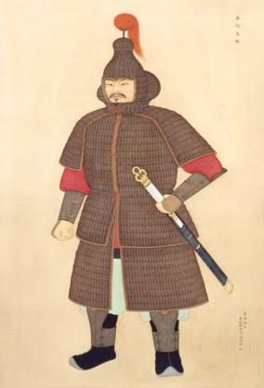
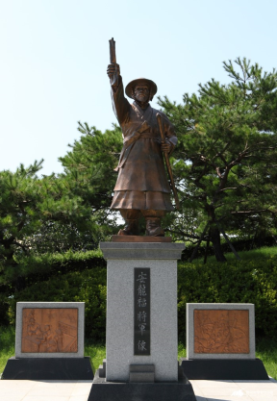
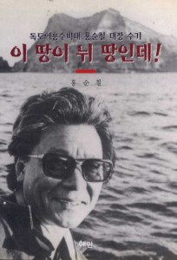
독도와 관련된 인물들
이사부 (신라시대 장군으로써 우산국을 정복하면서 독도가 우산도라불리게됨) | 안용복 1. 조선시대 어부 2. 일본관리에게 독도는 일본땅이아니라는 문서확보 | 홍순철 1953년 울릉도에 살고 있던 6.25 참전용사30명과 함께 독도의용수비대 창설 자비로 식량과 무기를 구입 투철한 애국심

Slide 6
일본의 입장
1905년
2월 22일(을사늑약 이전) 일본 시마네현에서는
‘독도를 다케시마로 칭하고 이를 오끼섬 관할‘
내용의 고시 제 40호 발포
일본은 <샌프란시스코 강화조약>에서 일본은 강제로 빼앗은 우리나라 땅을 돌려준다고 되어 있지만
독도를 돌려준다는 문구가 없다고 주장
1951년

Slide 7
일본이 우기는 이유
http://tv.naver.com/v/2789412

Slide 8
독도를 수호하는 방법

Slide 9
Thank You

Slide 10
2
군사적가치

Slide 11
독도의 군사적측면
김영경

Slide 12
1
러일전쟁

Slide 13
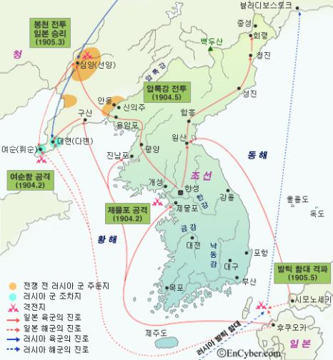
Contents
러일전쟁
전쟁의 최후인 '동해의 대해전'에서 군사적 가치 발휘
전략요충지
시마네 현 고시 제40호
망루설치
일본이 러시아 발탁함대와 동해에서 전투를 벌여 승리

Slide 14
2
군사적가치

Slide 15
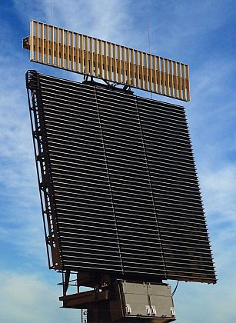
Contents
군사적 가치
지형적 이점 이용이 제한, 접근을 조기 경보
러일전쟁 당시 러시아 해군을 감시, 정보교환을 위한 통신기지로 사용함으로 독도가 군사적 요충지
최첨단 고성능 방공레이더 기지를 구축하여 전략적 기지로 관리 계획.
관측소에서 국가안보에 필요한 군사정보를 제공.

Slide 16
군사적
수호방법
3

Slide 17
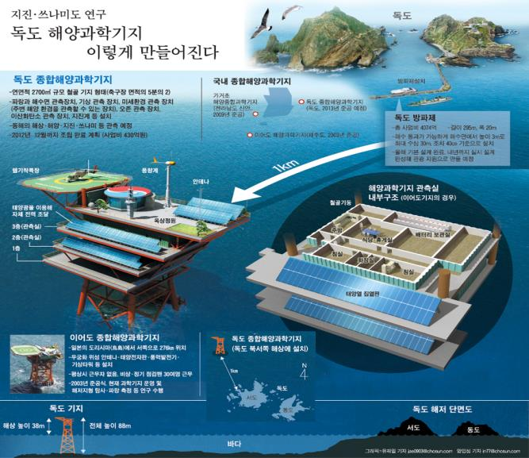
Contents
1. 해양과학기지 설치
1) 해양상태 파악, 적중률 높은 기상예보 가능
2) 지구환경 연구, 해양산업 활동지원 해양 오염방지 효율적으로 대처

Slide 18
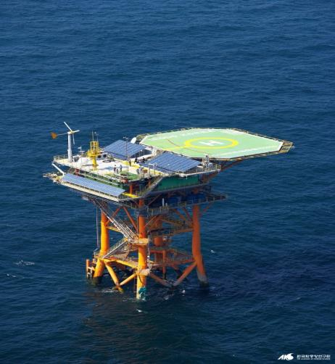
Contents
2010년 문화재청 회의
종합해양 과학기지사업 '가결'
↓ ↓ ↓
2013년 문화재청 회의
'독도 지정구역으로부터
500m 이내'라는 신설된 '문화재
현상변경 허용기준'때문에
2013년 5월 '부결'
이어도 해양과학기지

Slide 19
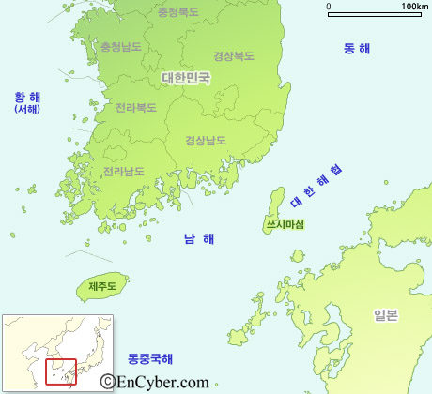
Contents
2. 해상교통로의 결절점or'동해의 중심지'
말래카해협과 연결된 동해의 해상교통로는 대한해협을 거쳐 연해주와 북해도 및 북한의 동해안 연안 항구도시로 연결,독도 주변은 해상교통의 중심.
독도는 해상교통로의 길목에 위치해 해상교통로 통제와 러시아함대를 감시하기에 중요.

Slide 20
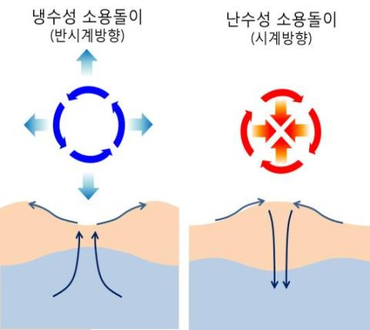
Contents
3. 독도주변 소용돌이
곡류하면서 독도 주변의 해류 형태 조절을 하는데 곡류가 심해져 해수 흐름이 회전되며 소용돌이 발생.
잠수함에서 발생하는 음향을 산란시켜 위치파악 어렵게 함.잠수함이 활동하기에 적합. 인근 해역 날씨 결정의 가장 중요한 해양 현상.

Slide 21
Contents
4. 독도는 긴급대피 및 정박기지로 활용이 가능.
독도의 위치로 보면 긴급대피 및 정박기지, 긴급해난 구조기지, 항공기와 군함·잠수함과 같은 운항의 유도기지로도 긴급시 활용 가능.
http://news.naver.com/main/read.nhn?mode=LPOD&mid=tvh&oid=214&aid=0000683761

Slide 22
Thank You

Slide 23
3
정치적활동

Slide 24

정치적
수호
일본정부의
독도 영유권 주장의 배경
한일 정부관계로 바라 본
현재까지의 우리정부의
독도 수호 정책과
그 한계분석
독도 수호를 위한
우리나라의
정치적 접근 방법

Slide 25
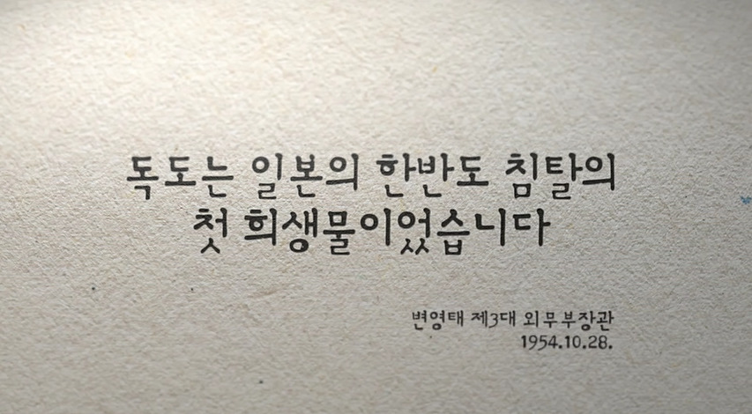

Slide 26
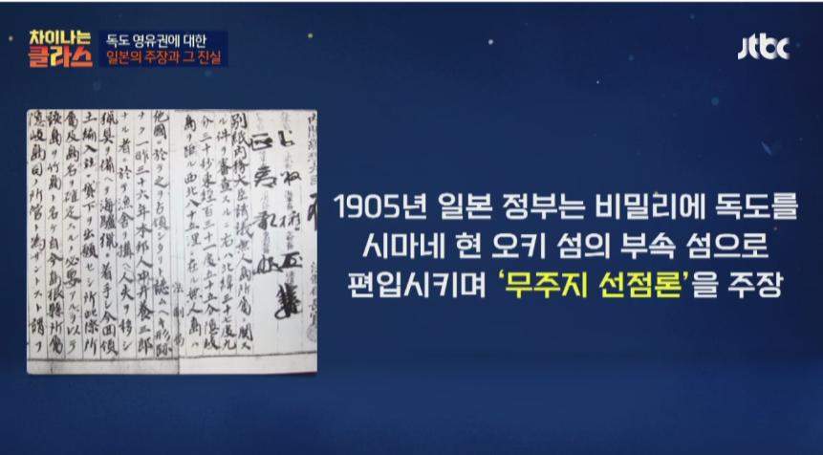
일본정부의
독도 영유권 주장

Slide 27
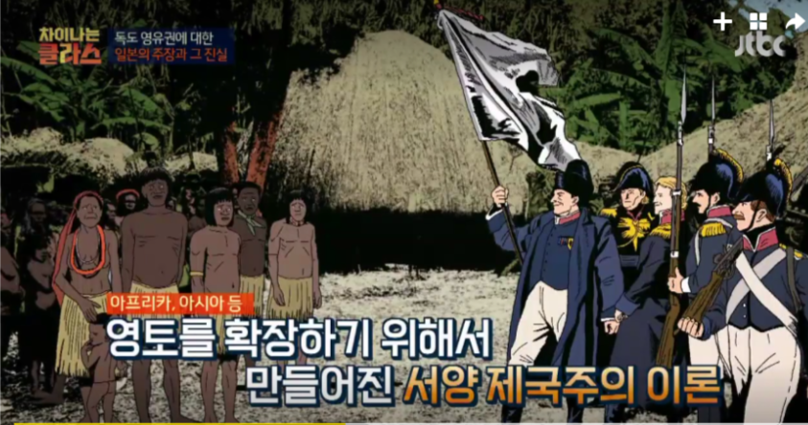

Slide 28
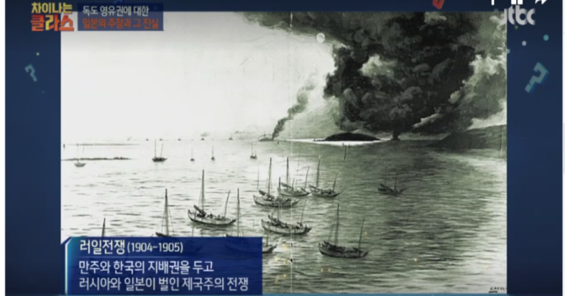
러일전쟁 당시,
일본 정부의 폭력과 탐욕

Slide 29
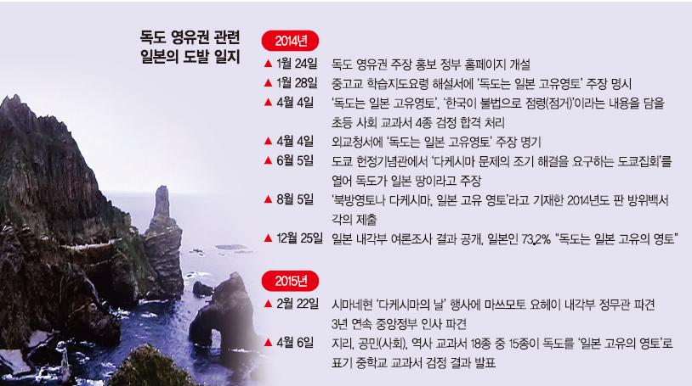

Slide 30
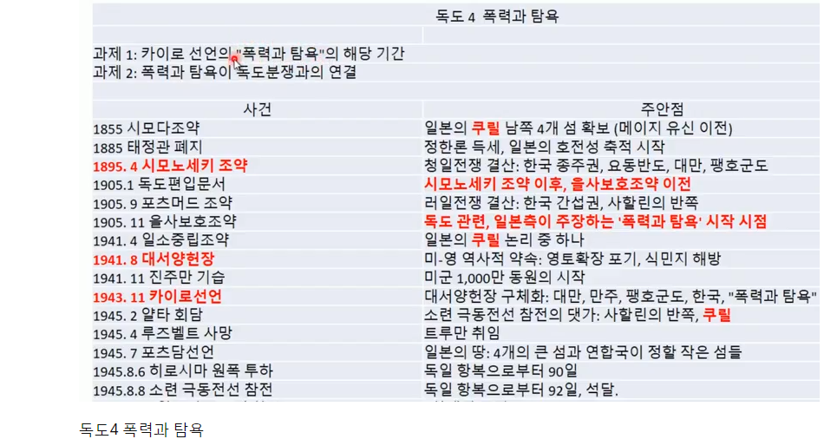

Slide 31
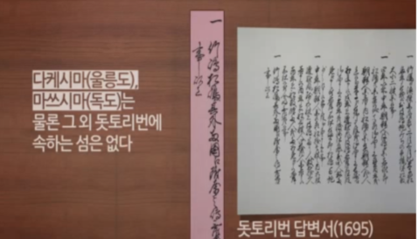
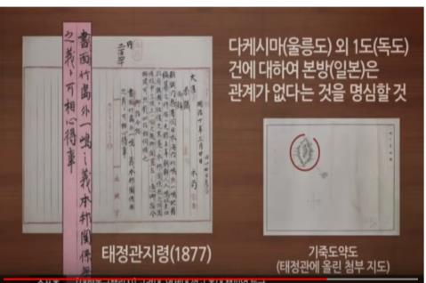

Slide 32
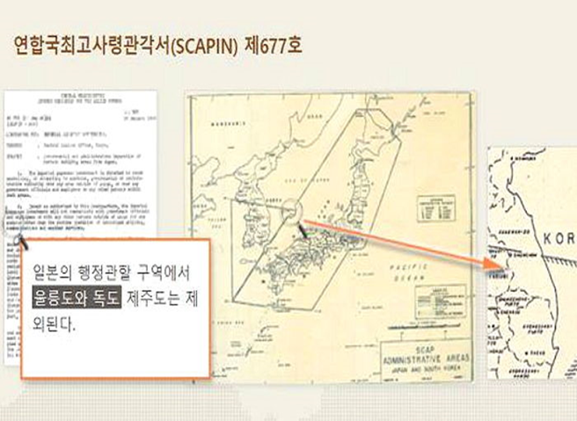

Slide 33
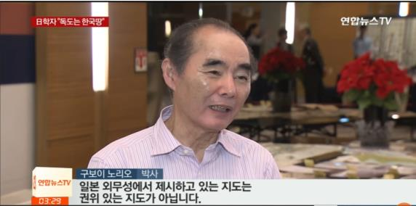
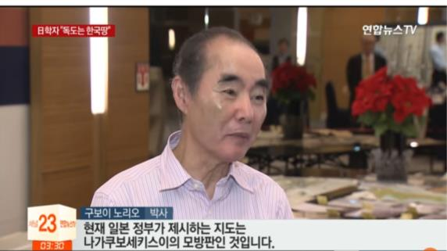

Slide 34
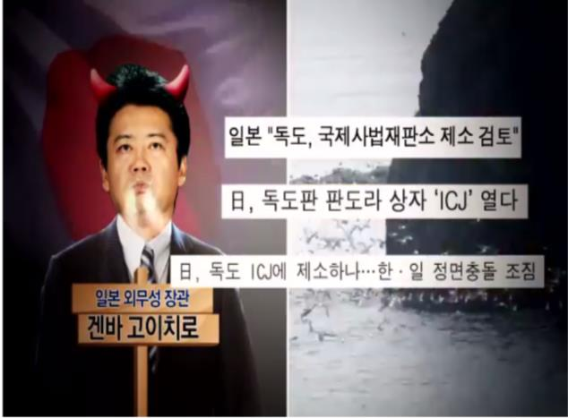

Slide 35
한일 정부관계로 바라 본 현재까지의 우리정부의
독도 수호 정책

Slide 36
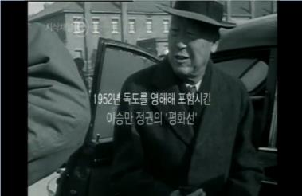
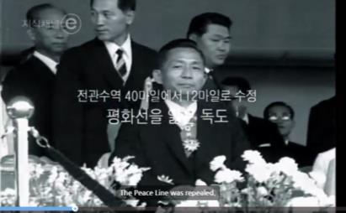
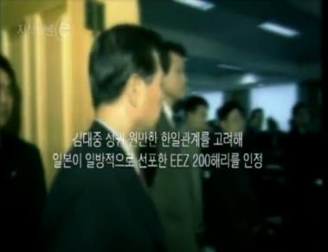
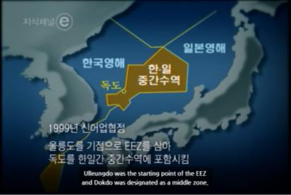
현재까지의 한국 정부의 대처

Slide 37
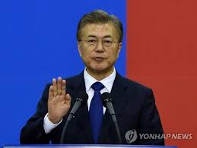
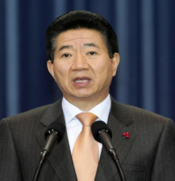
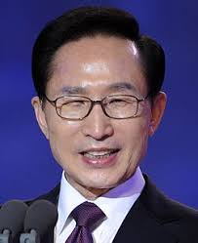
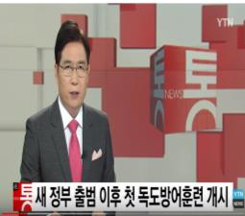
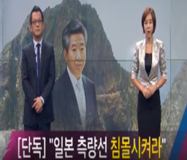
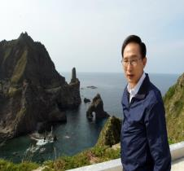
현재까지의 우리정부의 대응과 노력

Slide 38

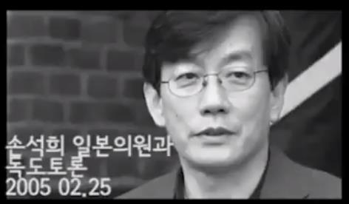
앞으로 가야 할 정치적 수호방안

Slide 39
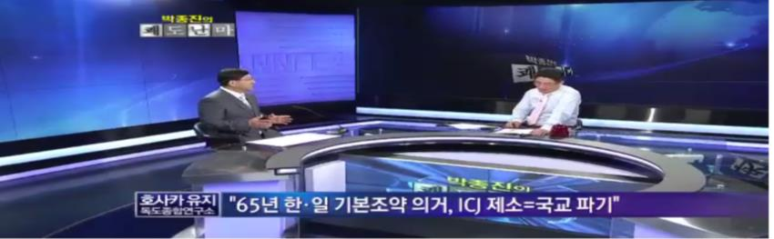
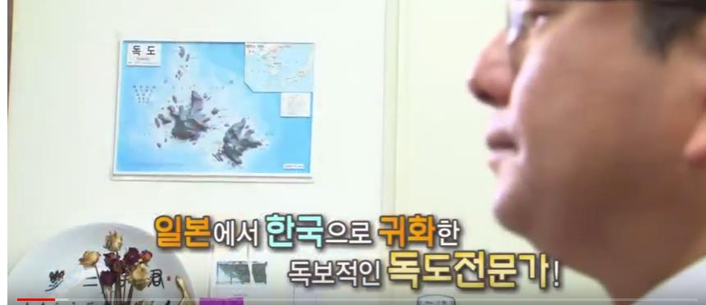

Slide 40
Thank You

